Slide 1










KHỞI ĐỘNG

Slide 4
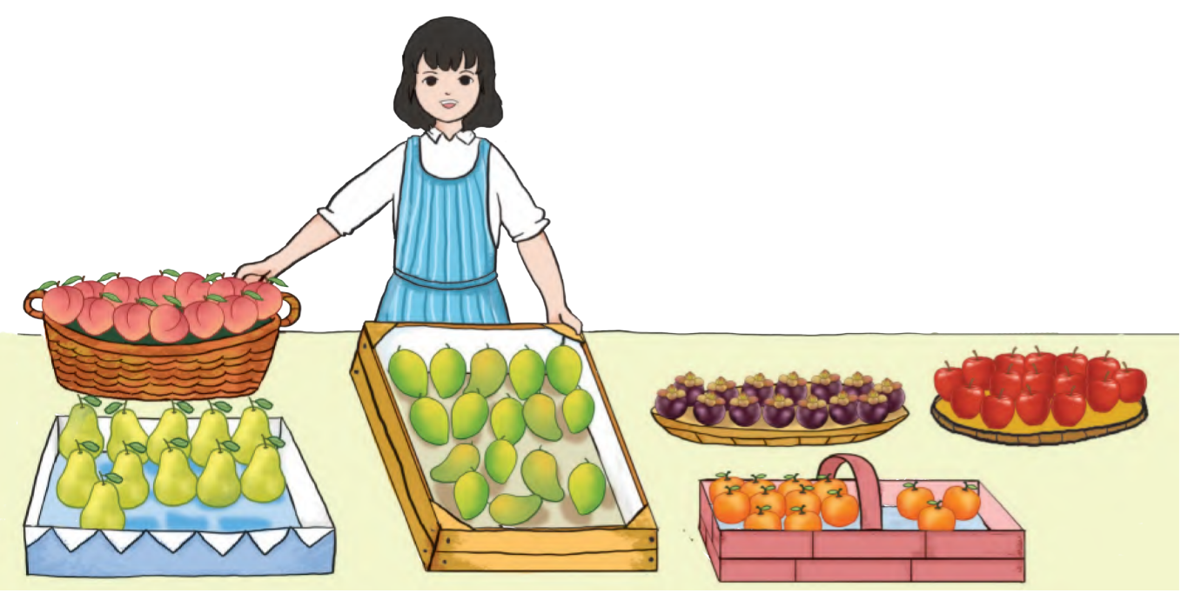

Slide 5
KHÁM PHÁ

Slide 6
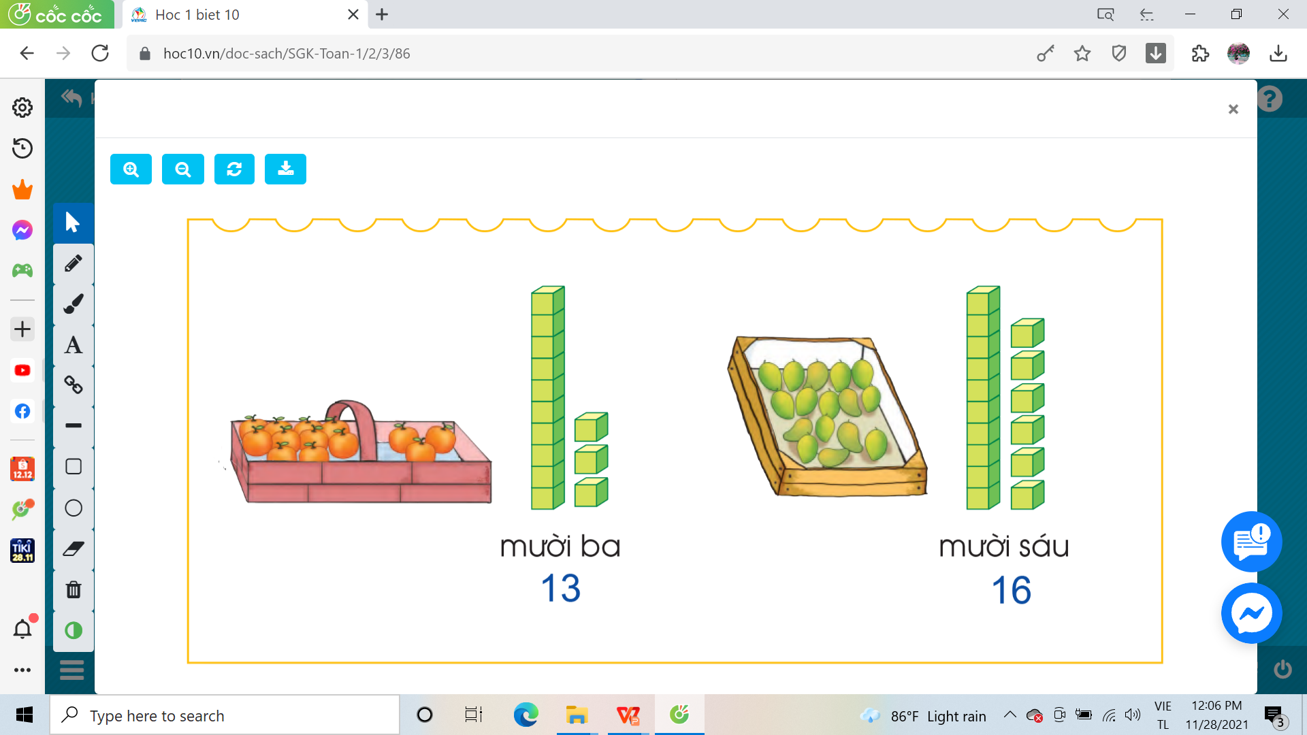
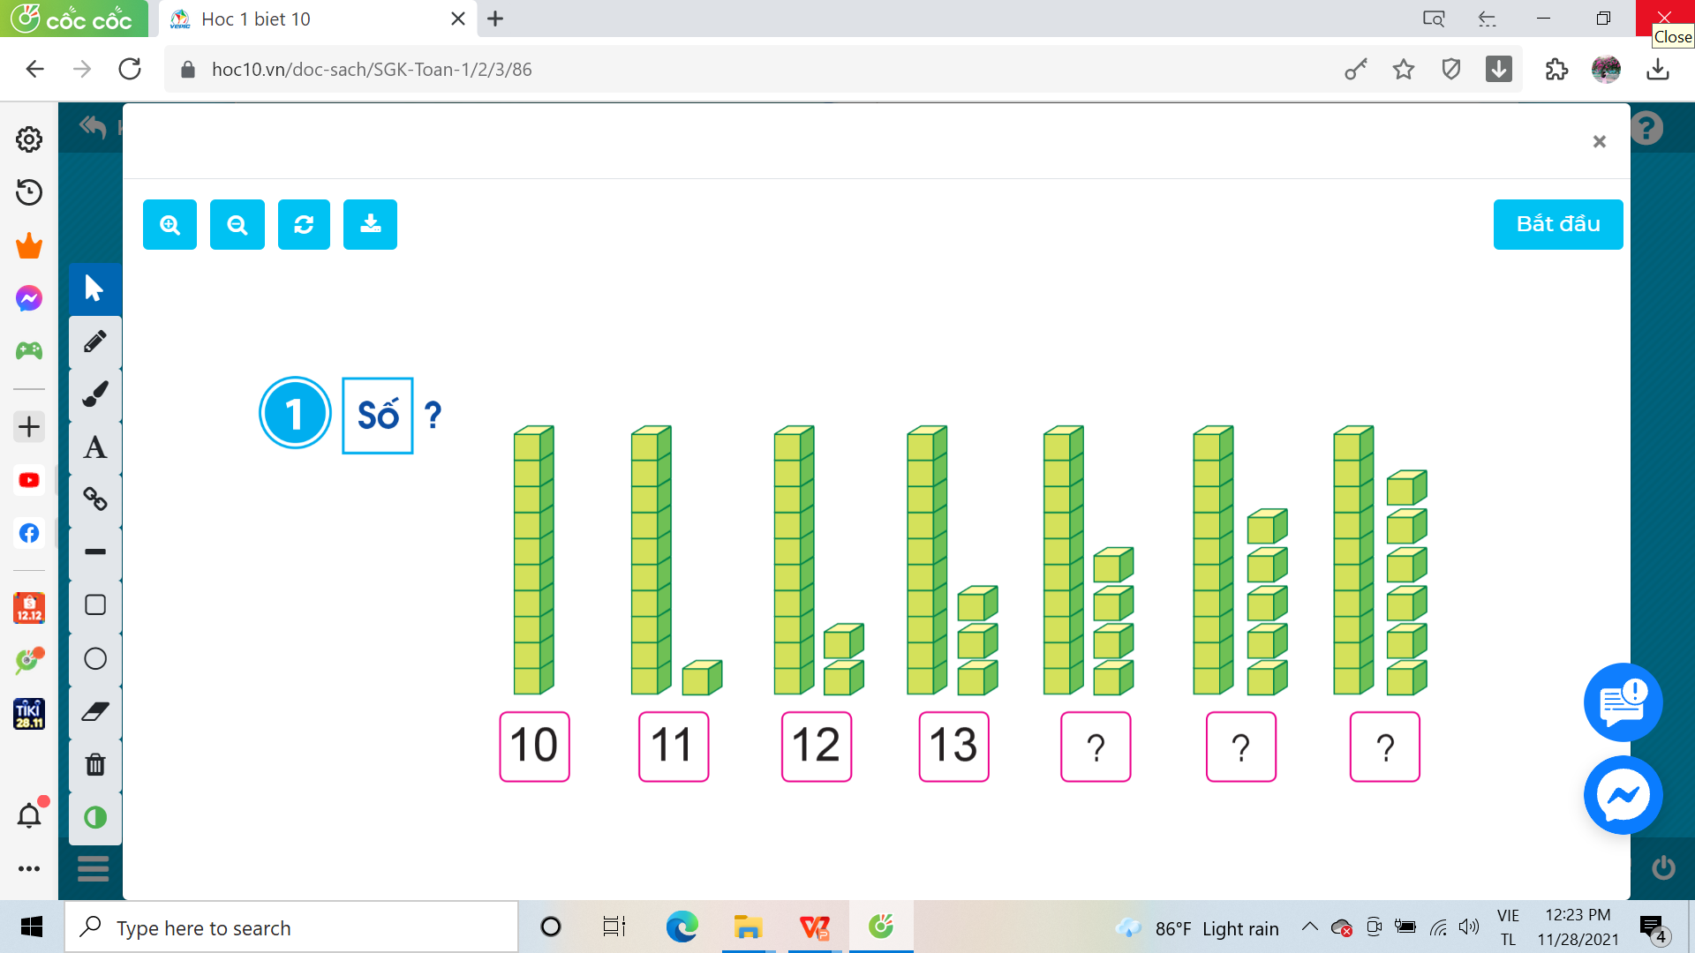
mười ba
mười sáu
13
16

Slide 7






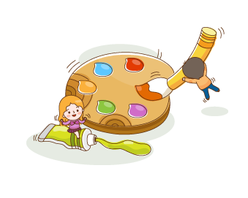

Thảo luận nhóm hình thành các số
từ 11 đến 16

Slide 8
Tổ 1
11;12
Tổ 2
13 ;14
Tổ 3
15;16

Slide 9
5
năm
15
mười lăm

Slide 10
Viết bảng

Slide 11
LUYỆN TẬP
THỰC HÀNH

Slide 12
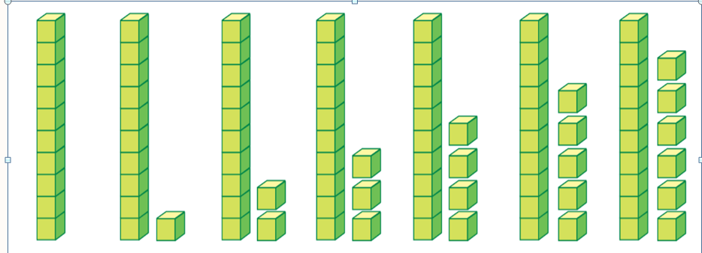
1
?
Số
?
?
16
14
?
?
10
11
15
?
?
?
12
13

Slide 13




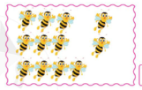

Ô CỬA BÍ MẬT !
1
2
14
11
3
4
15
12

Slide 14
VẬN DỤNG

Slide 15
10, 11, 12, 13, 14, 15, 16.
16, 15, 14, 13, 12, 11, 10.

Slide 16

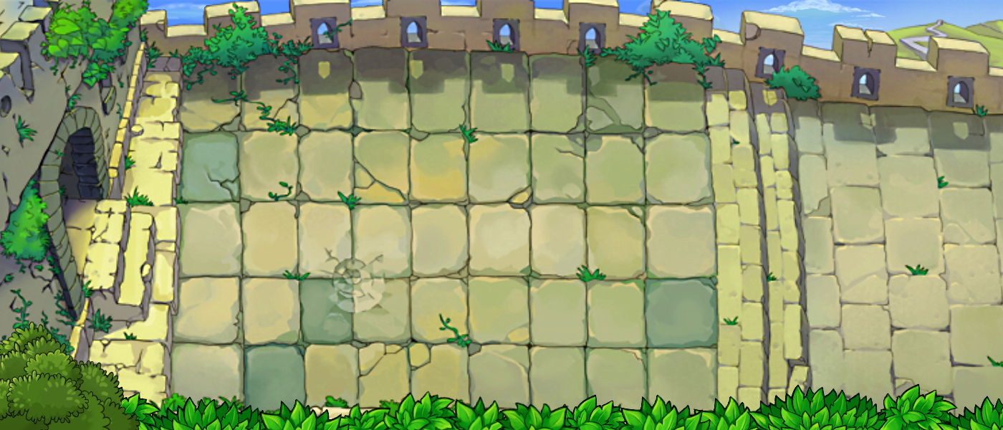
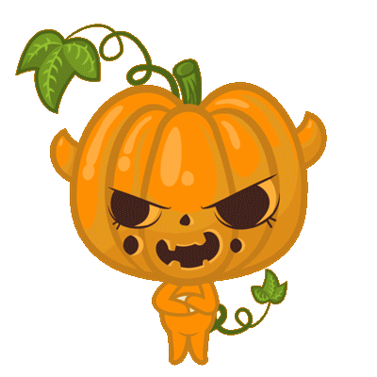


Slide 17
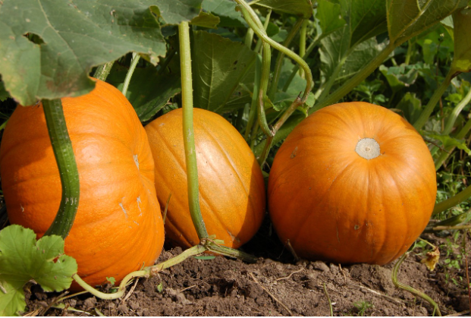

Slide 18



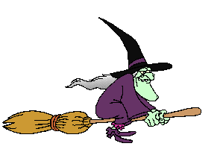












1
2
3
4
5
Notes:
Thầy cô nhấn vào từng số phía phải slide để chuyển sang câu hỏi tương ứng.
Sau khi HS trả lời xong, thầy/ cô nhấn hình cái cây nhún nhún để bắn đạn bí ngô → tiêu diệt phù thủy → lấy lại bí ngô (hoặc nhấn vào hình phù thủy → thua cuộc )

Slide 19




Số mười sáu viết là
A. 12
B. 14
C. 16
D. 15
Notes:
Thầy/ cô cho HS tương tác chọn câu trả lời đúng bằng cấy đưa thẻ giấy (đồ vật) có màu của đáp án.
Thầy/ cô nhấn chọn đáp án để đối chiếu → nhấn hình quả bí ngô để quay lại trang đầu.

Slide 20
11, …., 13
A. 14
B. 12
C. 15
D. 16

Slide 21
…. , 14, ….
A. 12, 14, 15
B. 13, 14, 15
C. 11, 14, 15
D. 16, 14 ,13

Slide 22
Số mười một viết là
A. 11
B. 12
C. 13
D. 14

Slide 23
Số mười ba viết là
A. 16
B. 14
C. 15
D. 13

Slide 24
10, 11, 12, 13, 14, 15, 16.
16, 15, 14, 13, 12, 11, 10.

Slide 25
mười một
mười hai
mười ba
11
12
13

Slide 26
mười bốn
mười lăm
mười sáu
14
15
16

